Slide 1
Базовые сетевые протоколы
Прохождение этапа Stepik

Slide 2
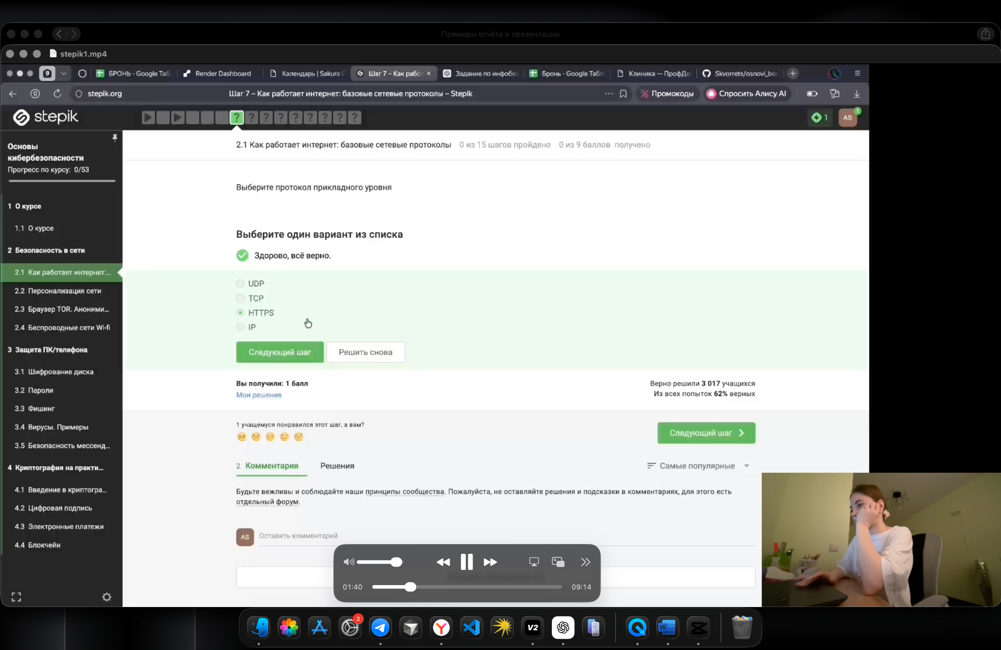
Протоколы прикладного уровня
В ходе прохождения курса были изучены сетевые протоколы прикладного уровня. Для выполнения задания был выбран протокол HTTPS, который используется для защищённой передачи данных между клиентом и сервером.

Slide 3
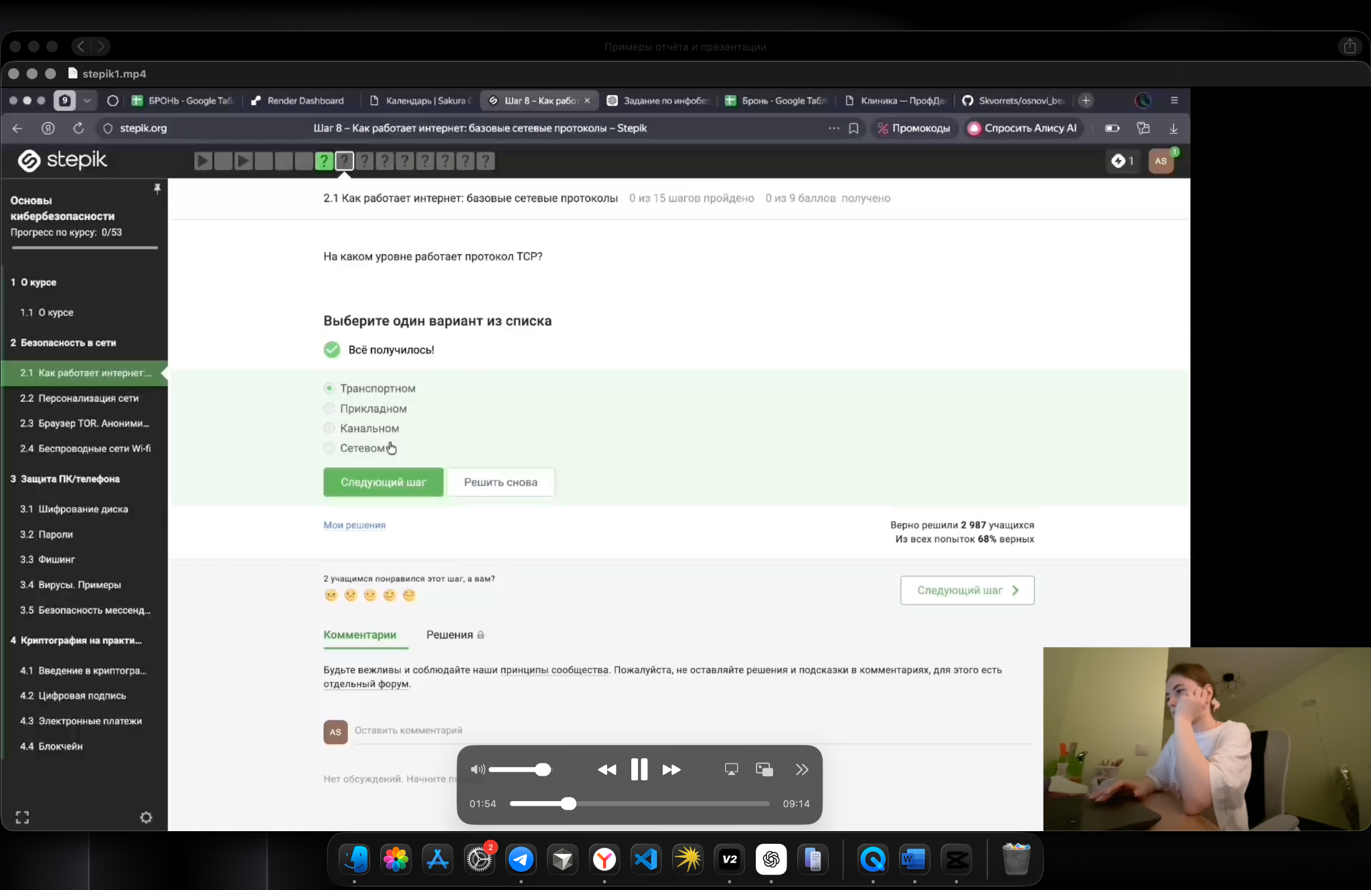
Транспортный уровень TCP
Во время выполнения тестового задания был определён уровень работы протокола TCP. В результате было установлено, что TCP относится к транспортному уровню модели TCP/IP.

Slide 4
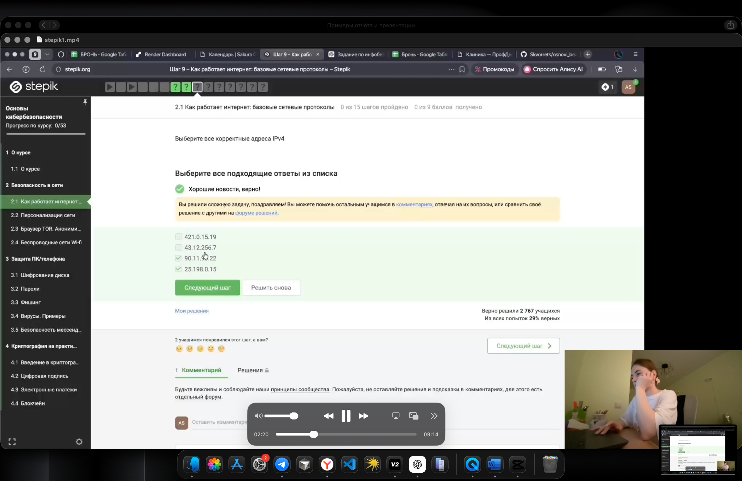
Протокол HTTP
Было рассмотрено назначение протокола HTTP. В ходе выполнения задания определено, что HTTP выполняет передачу данных между клиентом и сервером в открытом виде.

Slide 5
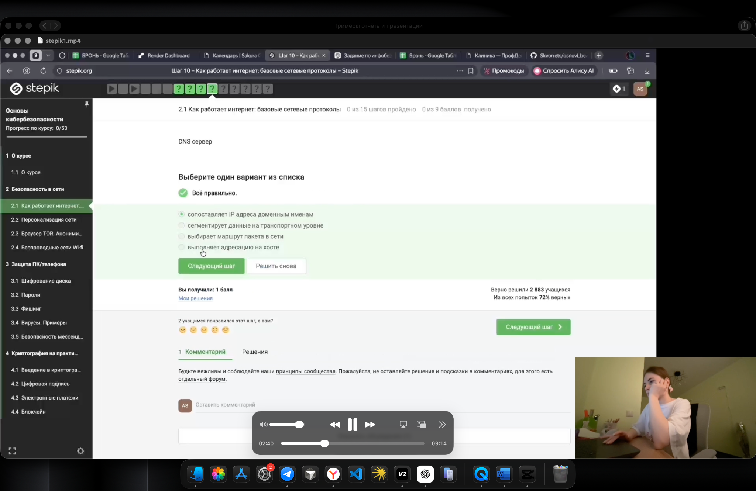
Структура HTTPS
На данном этапе была изучена структура протокола HTTPS и механизм работы TLS. Было определено, что HTTPS включает фазу рукопожатия и фазу передачи данных.

Slide 6

DNS и сопоставление доменных имён
Во время прохождения задания была изучена работа DNS-сервера. Было установлено, что DNS выполняет сопоставление IP-адресов доменным именам.

Slide 7
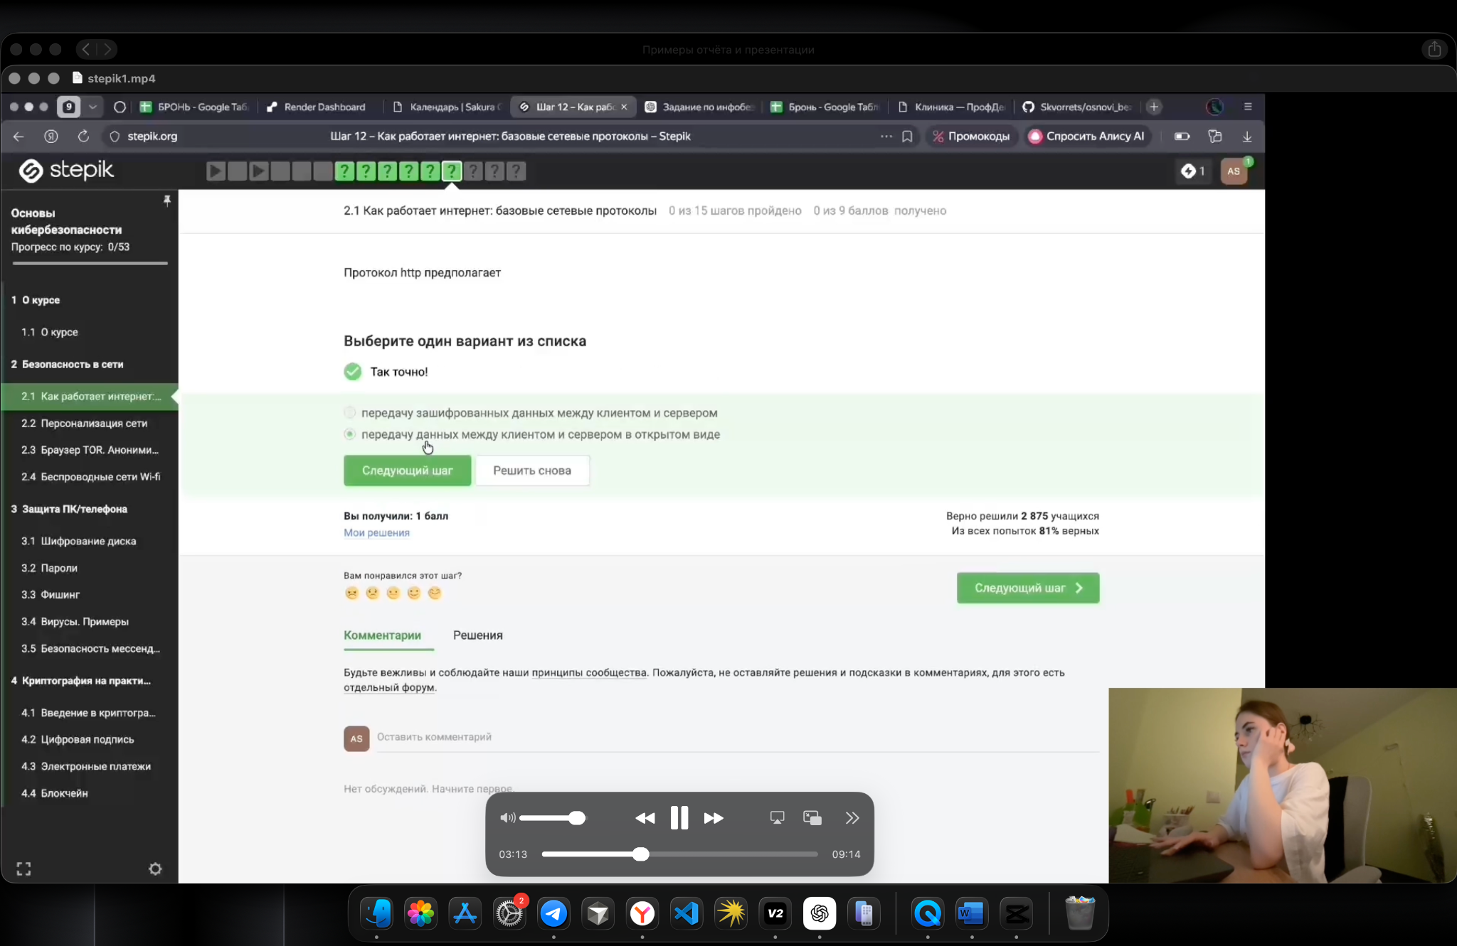
Модель TCP/IP
В ходе выполнения теста была выбрана корректная последовательность уровней модели TCP/IP. Также были рассмотрены функции прикладного, транспортного, сетевого и канального уровней.

